Slide 1
Anwendungswerkstatt - „Strukturwandel‟
Angelini Evaluna - 389565
Hu Yuhan - 389240
Li Shutong - 389493
Wegewitz Stephan - 316021
Aachen, 15/01/2019

Slide 2
Gliederung
Einführung – Stand der Technik
Konzept
Regelung Hauttemperatur
Verwendete Geräte und Programmierung
Parametrierung
Fazit und Ausblick
2

Slide 3
Einführung – Stand der Technik
Ziel:
Energieeffizienz im Gebäude
HKL (Heiz-, Kühlung- und Lüftungssysteme) größte Verbraucher
personalisierte Konditionierungssysteme (PCS), um HKL effizienter zu machen und thermische Komfort am Arbeitsplatz zu verbessern
3

Slide 4
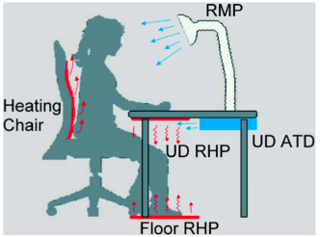
Konzept
Infrarotplatte → Heizfall
Ventilator → Kühlfall
Zusammengesetzte System
Abbildung 1 Skizze des verwendeten persönlichen Klimaregulierungssystems (Arens und Zhang, 2006)
4

Slide 5
Regelung
5

Slide 6
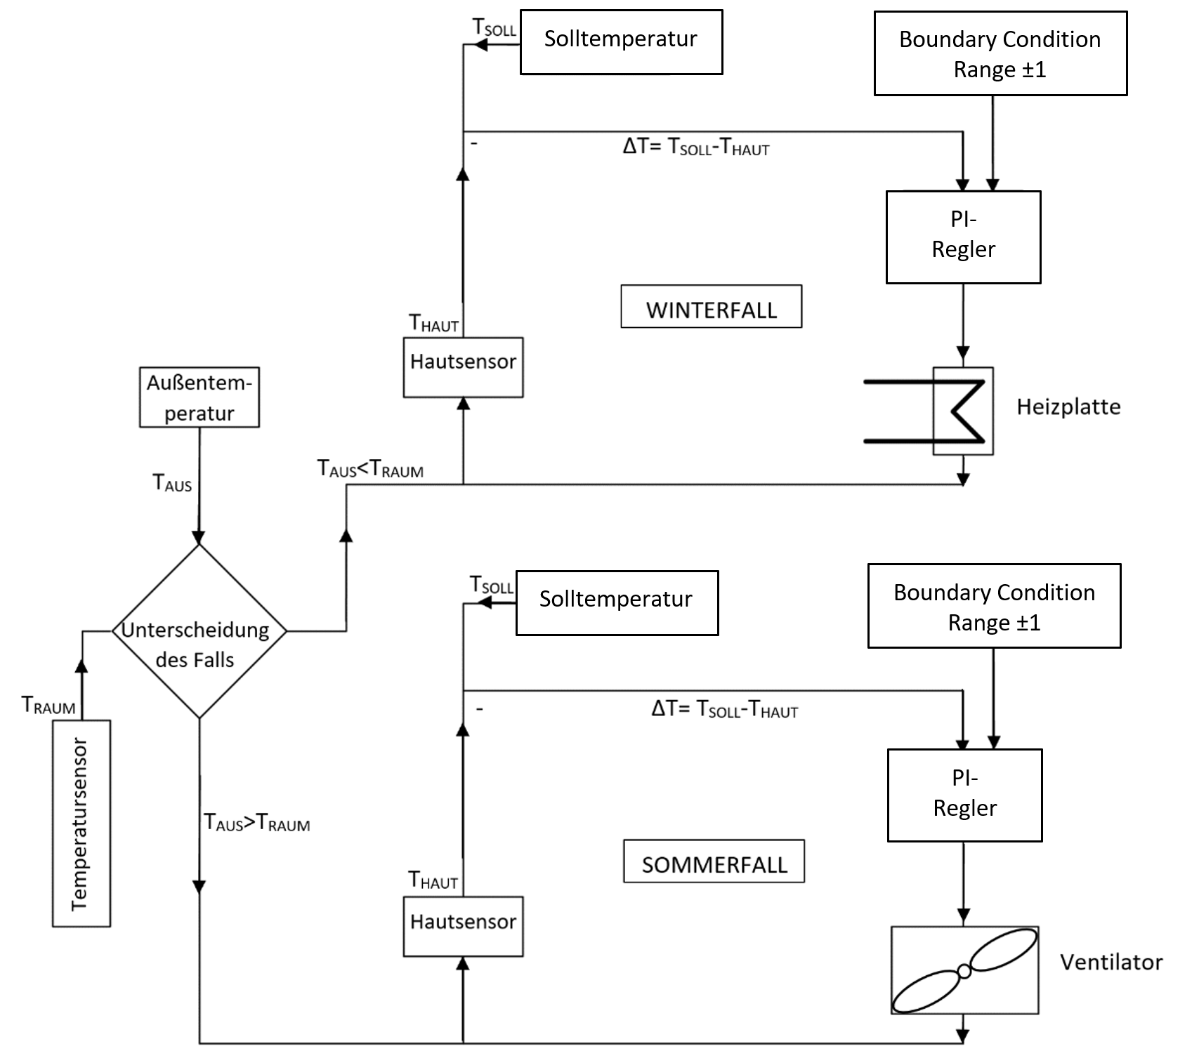
Regelung - 1. Entwurf
Fallunterscheidung zwischen Innentemperatur und Außentemperatur:
T_{AUS}<T_{RAUM}
T_{AUS}>T_{RAUM}
Infrarotplatte und Ventilator nicht gleichzeitig angeschaltet
6

Slide 7
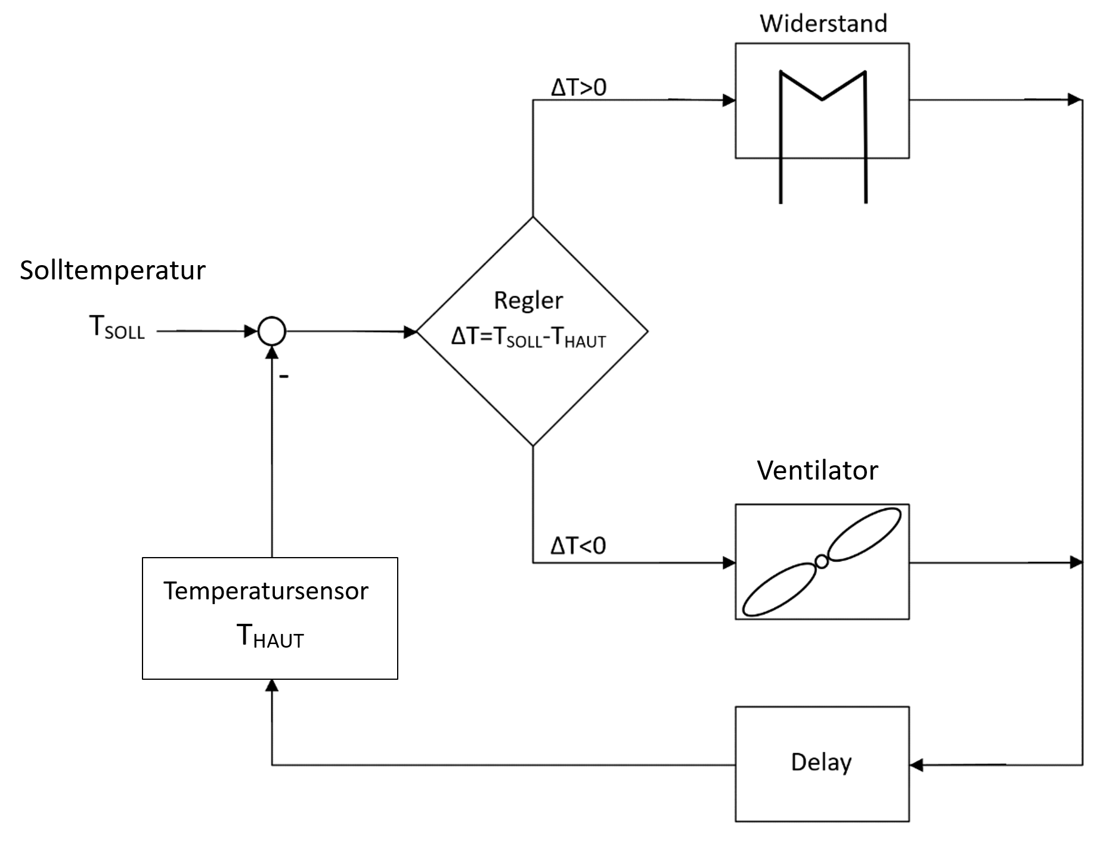
Regelung - 2. Entwurf
Fallunterscheidung direkt am Regler:
ΔT=T_{SOLL}-T_{HAUT}>0
→ Widerstand
ΔT=T_{SOLL}-T_{HAUT}<0
Ventilator
ΔT=T_{SOLL}-T_{HAUT}=0
→ ….
7

Slide 8
Hauttemperatur
8

Slide 9
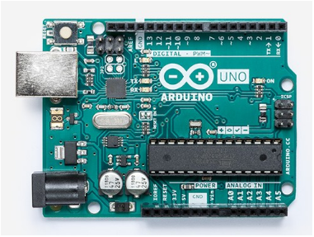
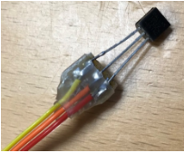
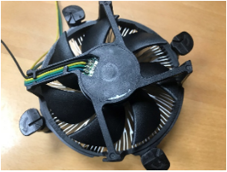
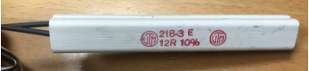
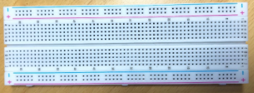
Verwendete Geräte und Programmierung
Arduino – Board UNO R3
Kontaktsensor (OneWire DS18B20)
Ventilator CPU Kühler
12R Widerstand
Busleiste
9

Slide 10
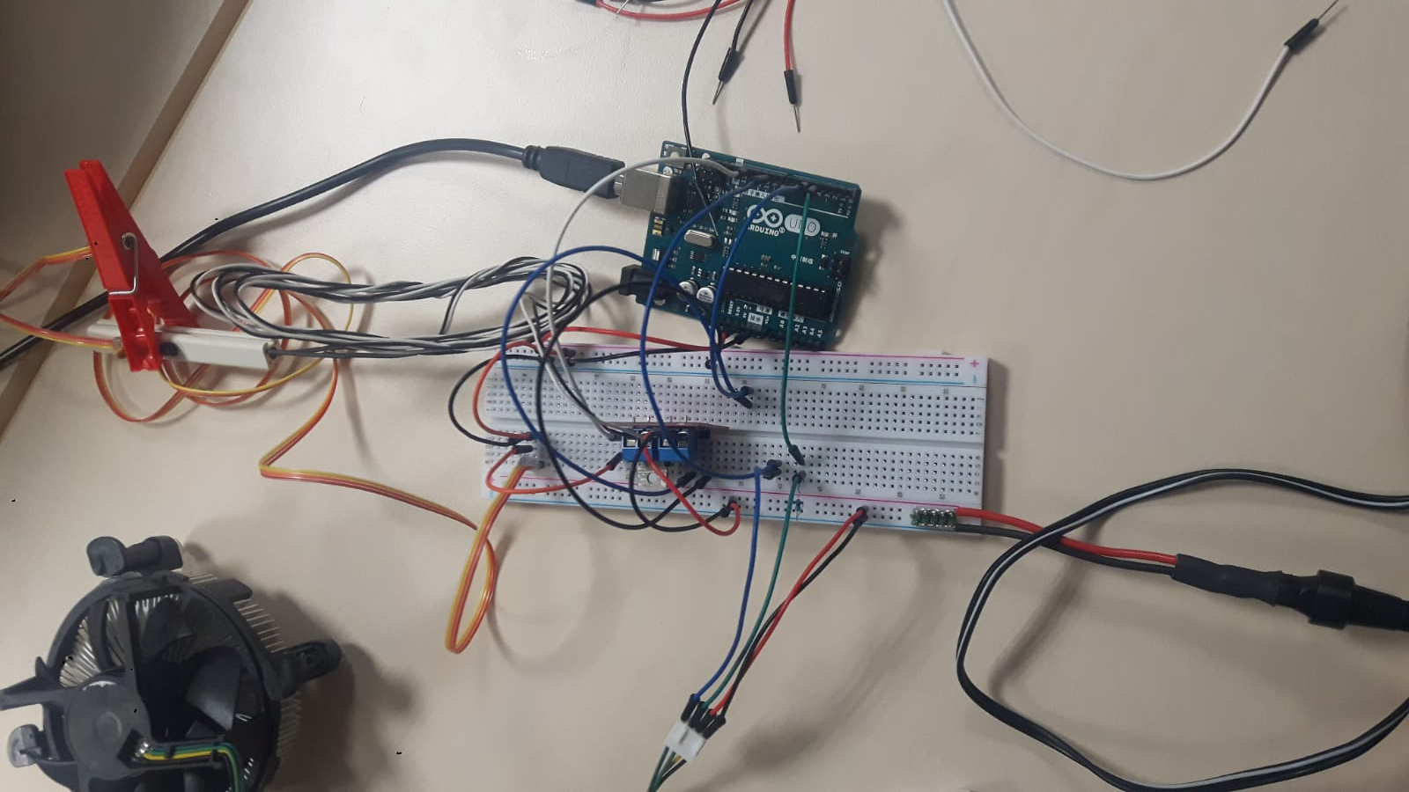
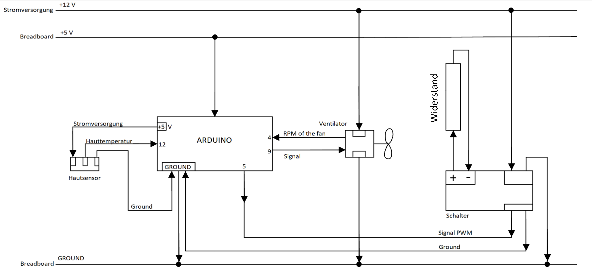
Verwendete Geräte und Programmierung
Realer Versuchsaufbau
Schematische Darstellung
10

Slide 11
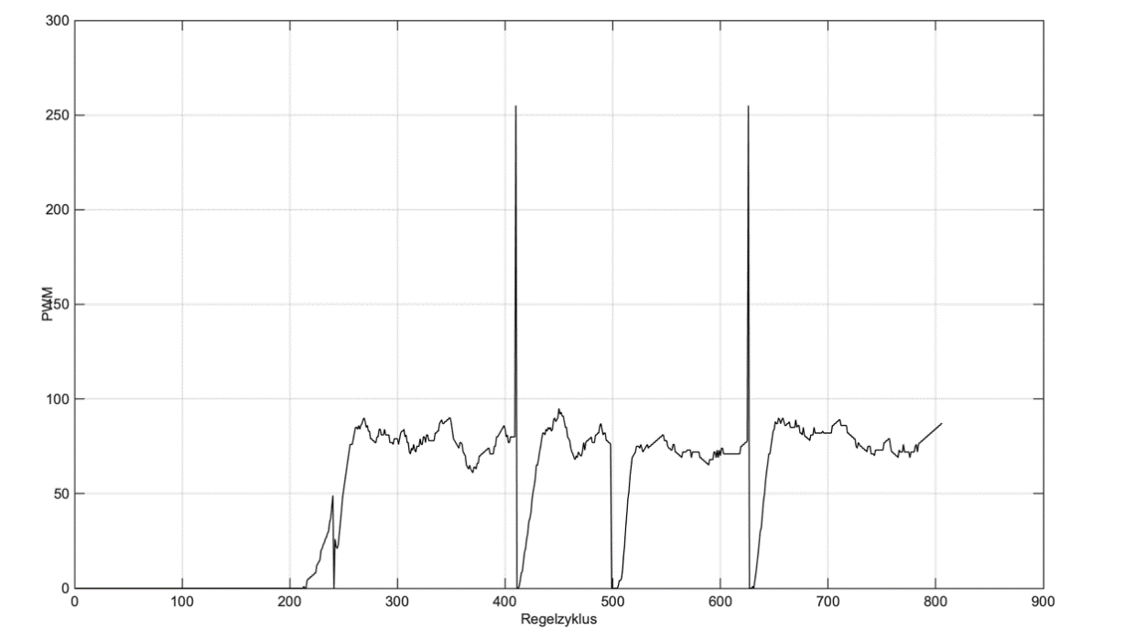
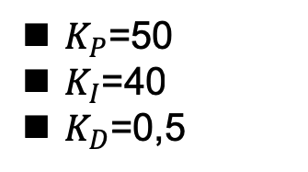
Parametrierung - Ventilator
$K_{P}$=50
$K_{I}$=40
$K_{D}$=0,5
Die Temperatur wird schnell von 26℃ bis 40℃ geregelt.
Die Störung der Umgebung wird allerdings schnell ausglichen.
11

Slide 12
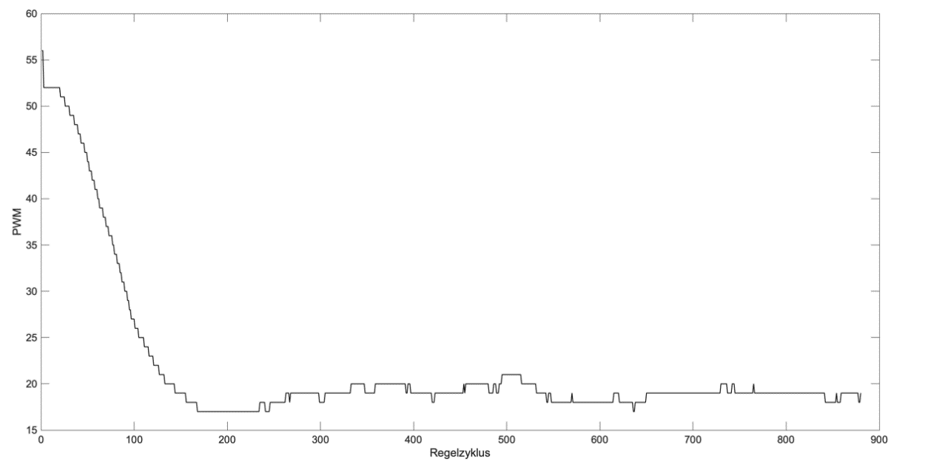
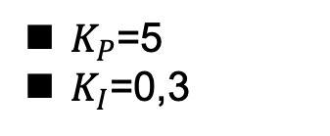
Parametrierung - Heizwiderstand
$K_{P}$=5
$K_{I}$=0,3
Die Temperatur wird von 29℃ auf 40℃ geregelt.
Am Anfang stellt sich eine Überschwing ein.
12

Slide 13
Fazit und Ausblick
FAZIT
13

Slide 14
Fazit und Ausblick
Blutdruckmessung → alternativer Regelgröße
Zusammenhang zwischen Blutdruck und Wetter:
Kalten Jahreszeit → höher
Warmen Jahreszeit → niedriger
Hauttemperatur + Blutdruck → genauerer Regler
14

Slide 15
Fazit und Ausblick
INFRAROTPLATTE
15

Slide 16
Fazit und Ausblick
GRÖßERE AUFBAU
16

Slide 18
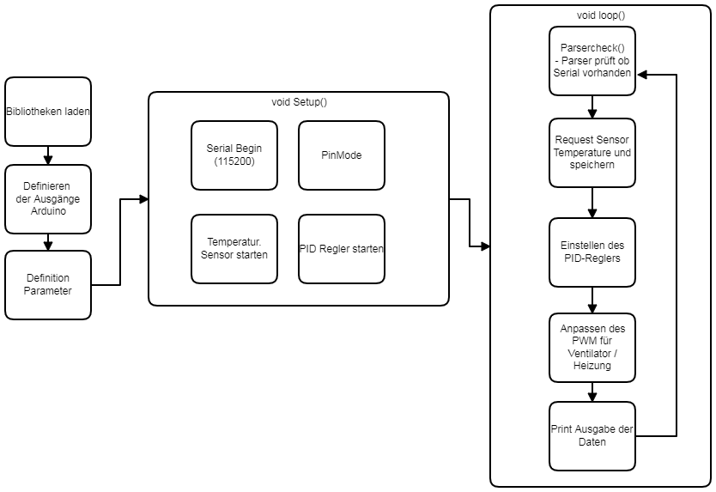
Verwendete Geräte und Programmierung
18

Slide 19
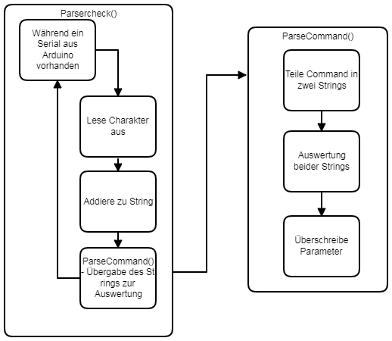
Verwendete Geräte und Programmierung
19

Slide 20
Verwendete Geräte und Programmierung
Benutzte Bibliotheken:
OneWire
DallasTemperature
PID_v1
20

